Slide 1
Utilidad de la biopsia pleural con aguja de Abrams guiada por ecografía
J. Peña Franco^{1 ,}M. Ignacio Exposito¹, R. Perera Louvier¹, D. García Jiménez¹
        Servicio de Neumología. Hospital Universitario Virgen Macarena. Sevilla
Introducción
La biopsia pleural realizada con Aguja de Abrams ha sido una herramienta habitual hasta hace unos años en el estudio del derrame pleural pero progresivamente se han añadido otro tipo de aguja, tipo trucut para simplificar la técnica.
Objetivo
Estudiar la rentabilidad de la biopsia pleural ecoguiada con aguja Abrams en el estudio del derrame pleural.
Metodología
Se realiza estudio retrospectivos de pacientes procedente de una consulta monográfica de patología pleural sometidos a una biopsia pleural mediante aguja Abrams guiada por ecografía en el último año. Se realizó un estudio descriptivo de los datos mediante el paquete estadístico spss

Slide 2

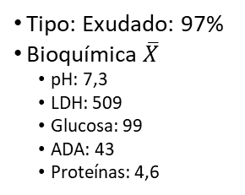

Resultados
Bioquímica $\overline{X}$
  pH: 7,3
N=37
$$Edad: \overline{X}=66 (22−90)$$
Tipo: Exudado: 97%
Bioquímica $\overline{X}$
  pH: 7,3
  LDH: 509
  Glucosa: 99
  ADA: 43
  Proteínas: 4,6
Conclusión
La biopsia pleural con aguja de Abrams es una técnica validad para el diagnóstico de DP sobre todo en sospecha de tuberculosis.
NO parece haber indicador en las características del liquido pleural que oriente a neoplasia en nuestra serie.
En el caso de estudio de DPM nuestra serie muestra una rentabilidad ligeramente inferior a la descrita en la literatura.

